Slide 1

Place de marché
ÉTUDE DE faisabilité d’une Classification produits

Slide 2
PLAN
Cadre
Analyse exploratoire
Étude de faisabilité
Questions - Réponses
Prétraitement des données

Slide 3
CADRE

Slide 4

EST-IL Possible d’automatiser la classification produit ?
CADRE
Améliorer l’expérience utilisateur :
Faciliter la mise sur la plateforme d’un grand nombre d’articles
Diminuer le nombre d’erreurs de saisie
Descriptions produits
Images produits

Slide 5
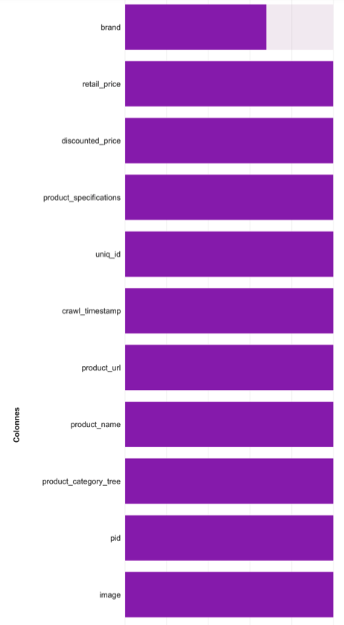
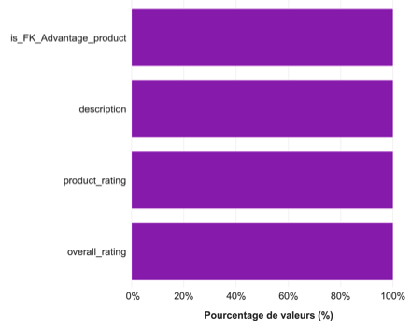
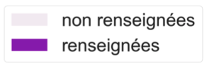
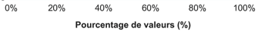
Données
CADRE
Base de données produits :
1050 produits
15 indicateurs
couvrant 3 types d’informations:
Informations produit
Informations tarifaires
Notes produits
Images produits
très bien renseignée
Sofia CHEVROLAT

Slide 6
PRÉTRAITEMENT DES Données
CIBLAGE – ASSEMBLAGE
PRÉTRAITEMENTS SPÉCIFIQUES IMAGE – PRÉTRAITEMENTS SPÉCIFIQUES TEXTE

Slide 7

CIBLAGE
PRÉTRAITEMENT DES DONNÉES
Le projet souhaite baser l’étude de faisabilité sur l’exploitation des features texte et image
Suppression des indicateurs de type autre que texte et image
Réduction aux seuls produits ayant à la fois une catégorie et des spécifications produit.
Suppression colonnes doublons :
« brand » vers « product_specifications »
« image » : doublon de « uniq_id » + « .jpg »
Sofia CHEVROLAT

Slide 8

PRÉTRAITEMENT DES DONNÉES
Product_category_tree => 2 colonnes
ASSEMBLAGE _____________
CATÉGORIES ET SPECS
Product_category_tree | Category-Level1 | Category-Level2
["Home Furnishing >> Curtains & Accessories >>... | Home Furnishing | Curtains & Accessories
Les catégories sont exprimées sous forme d’un string avec chevrons.
Transformation en 2 colonnes pour les 2 premiers niveaux de catégories
Les spécifications sont exprimées sous forme d’un pseudo—dictionnaire au format string
Transformation en un string contenant uniquement la liste des valeurs.
Création d’une feature concaténant l’ensemble des features texte (hors catégories)
Product_specifications => 1 colonne
product_ specifications
{"product_specification"=>[{"key"=>"Brand", "value”=>”Elegan”…
product_ specifications
['Elegance', 'Door', 'Eyelet', 'Abstract Polye...
Sofia CHEVROLAT

Slide 9
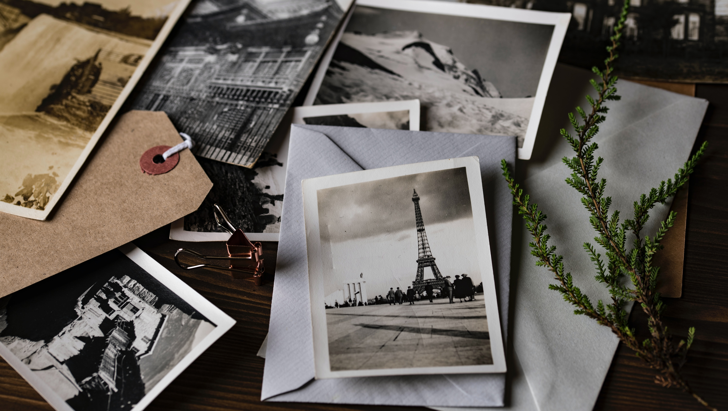
DONNÉES IMAGE
MODÉLISATIONS
Sofia CHEVROLAT
Photo by Markus Spiske on Unsplash

Slide 10


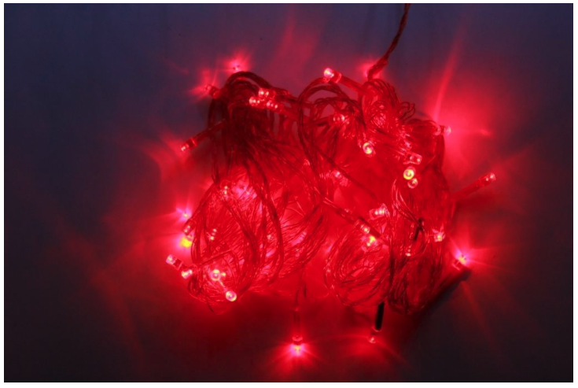
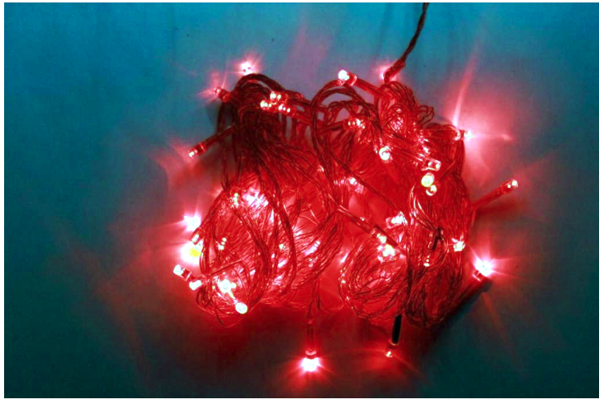
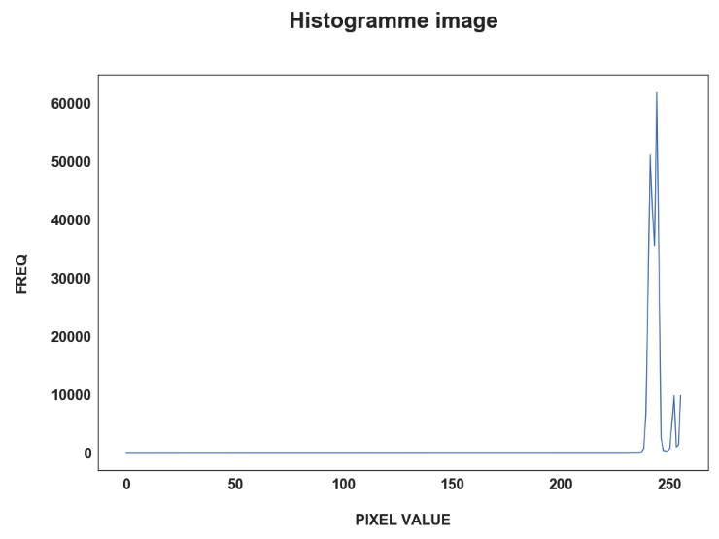
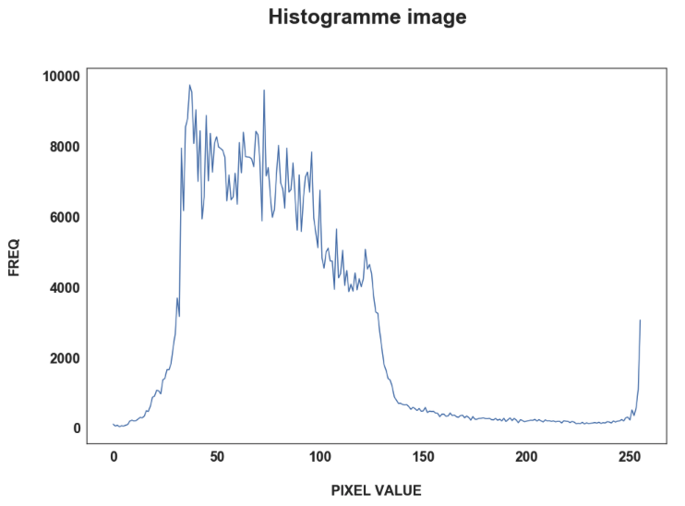
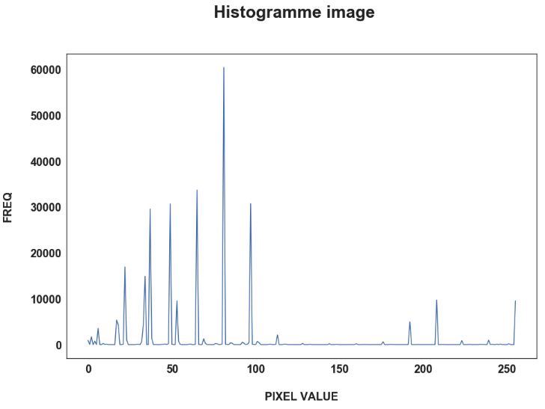
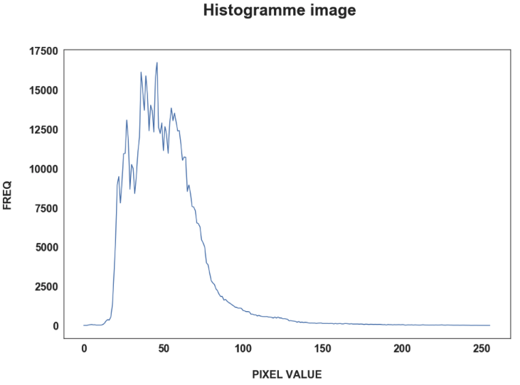
PRÉTRAITEMENT DES DONNÉES – DONNÉES IMAGE
CORRECTION DE L’EXPOSITION _____________
Création d’un indicateur d’équilibre de la répartition des pixels sombres / clairs
La majorité des images présente un déséquilibre d’exposition
Étirement d’histogramme
Indicateur d’équilibre d’exposition :
95.87
-97.23
-88.53
100
Sofia CHEVROLAT

Slide 11
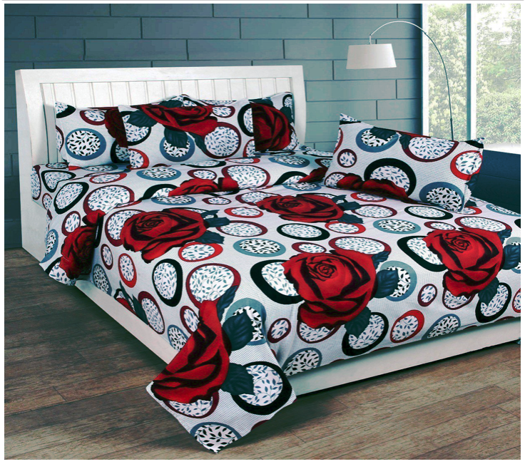
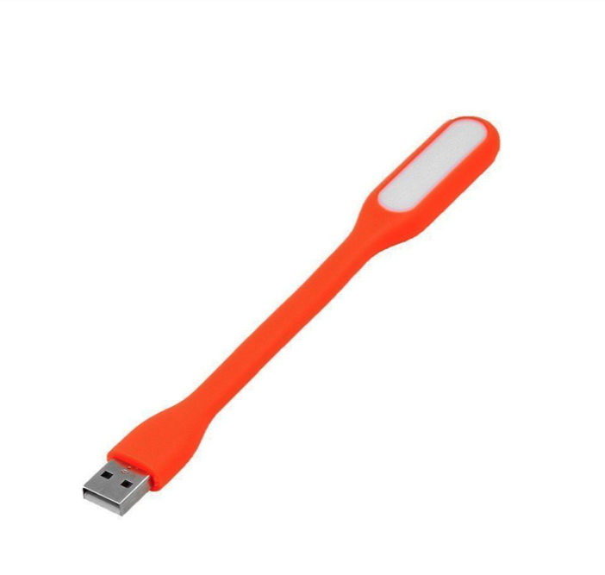
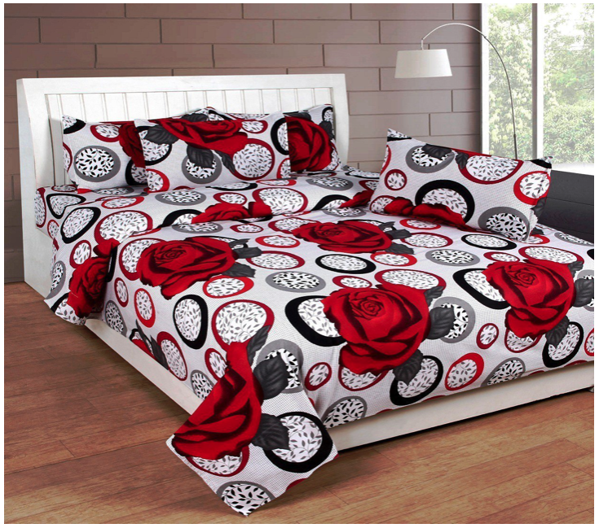
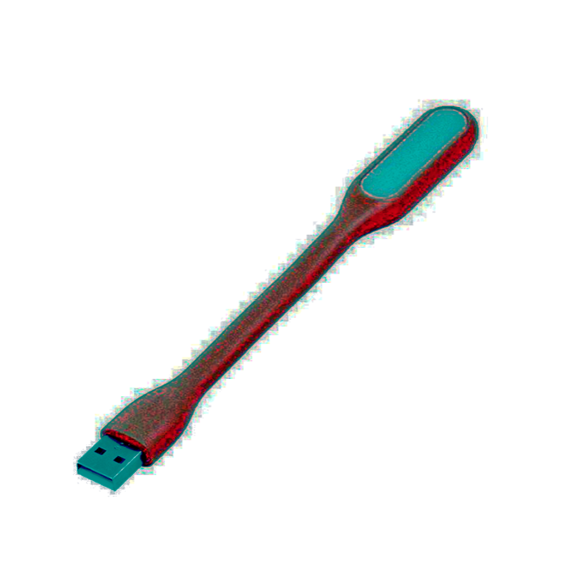
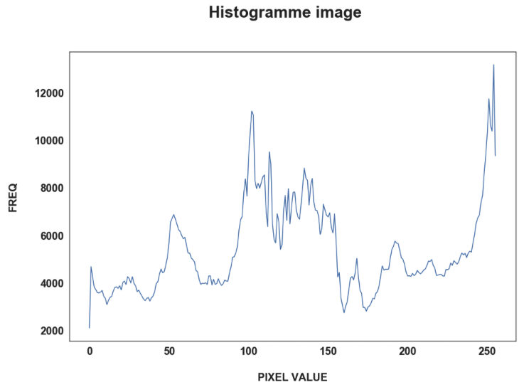
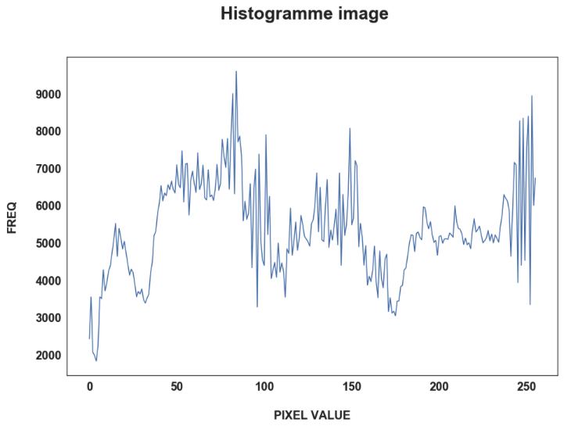
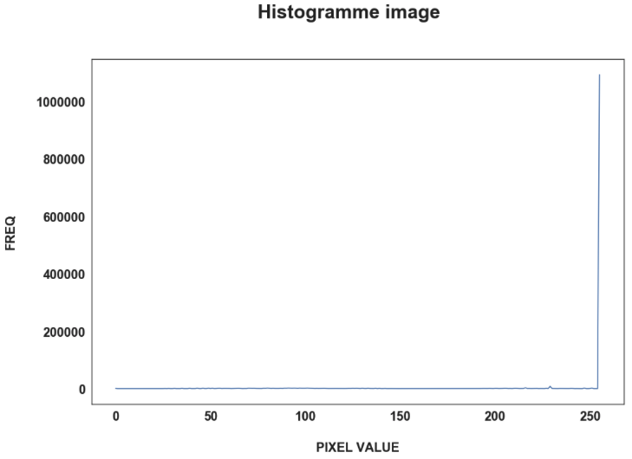

PRÉTRAITEMENT DES DONNÉES – DONNÉES IMAGE
CORRECTION DU CONTRASTE _____________
Création d’un indicateur d’équilibre de la luminosité entre zones claires et sombres
La majorité des images présente un déséquilibre de contraste
Égalisation d’histogramme
0.14
Sofia CHEVROLAT
14.44
14.42
Indicateur d’équilibre de contraste :
0.35

Slide 12
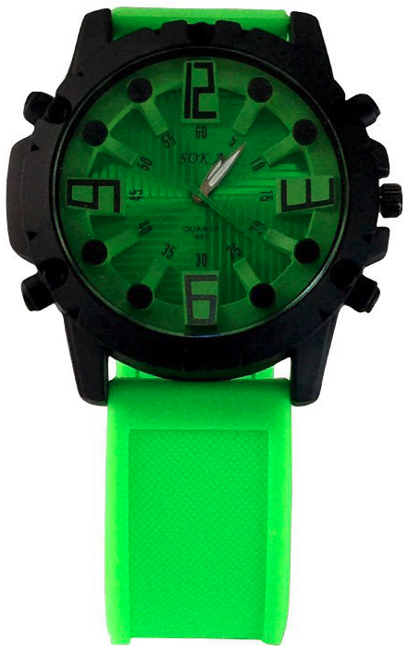
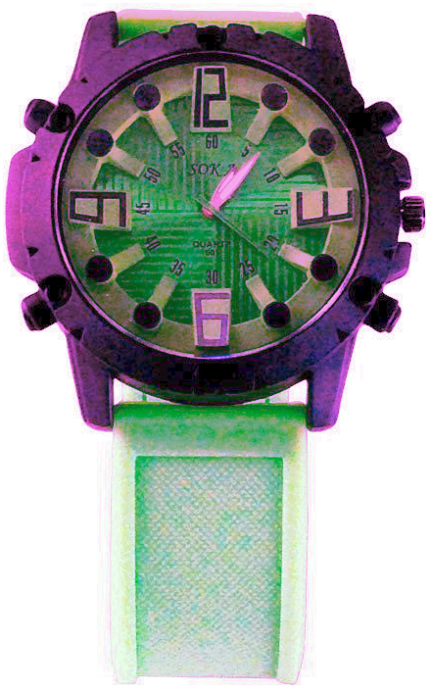
PRÉTRAITEMENT DES DONNÉES – DONNÉES IMAGE
IMAGE ORIGINALE
IMAGE CORRIGÉE
CORRECTIONS HISTOGRAMME _____________
RÉSULTAT FINAL
Les corrections d’histogramme ont occasionné l’apparition de bruit pour certaines images.
Filtrage
2 types de filtres :
Filtre gaussien
Filtre médian
Sofia CHEVROLAT

Slide 13
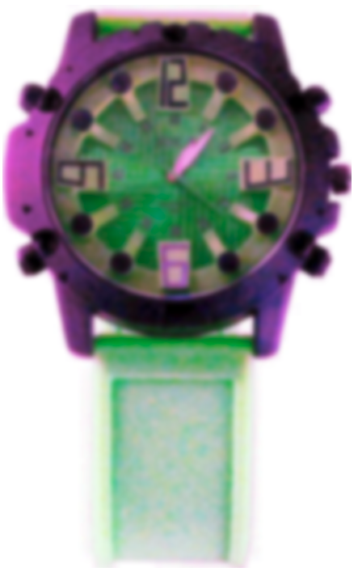
PRÉTRAITEMENT DES DONNÉES – DONNÉES IMAGE
IMAGE CORRIGÉE
IMAGE CORRIGÉE + FILTRE GAUSSIEN
Filtrage _____________
FILTRE GAUSSIEN
Les artéfacts ont disparu
L’image est devenu floue
Sofia CHEVROLAT

Slide 14
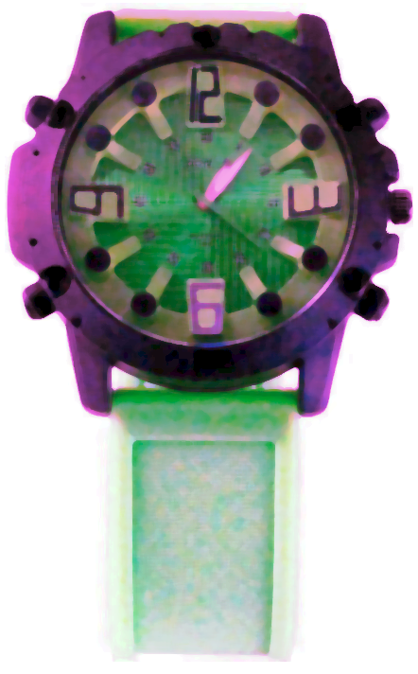
PRÉTRAITEMENT DES DONNÉES – DONNÉES IMAGE
IMAGE CORRIGÉE
IMAGE CORRIGÉE + FILTRE MÉDIAN
Filtrage _____________
FILTRE MÉDIAN
Les artéfacts ont disparu
Sofia CHEVROLAT

Slide 15
DONNÉES TEXTE
MODÉLISATIONS
Sofia CHEVROLAT
Photo by Markus Spiske on Unsplash

Slide 16

PRÉTRAITEMENT DES DONNÉES – DONNÉES TEXTE
NETTOYAGE DES STRINGS _____________
Suppression des caractères spéciaux
Suppression des espaces inutiles (en début et fin de string)
Transformation de l’ensemble des strings en minuscules
Sofia CHEVROLAT

Slide 17
PRÉTRAITEMENT DES DONNÉES – DONNÉES TEXTE
this is a fashionable watch from mtg that adds to your style
TRANSFORMATION EN UNITÉS DE SENS _____________
Tokenization
this
is
a
fashionable
watch
from
mtg
that
adds
to
your
style
Tokenization : découpage en mots
Suppression des stop words : suppression des mots les plus communs = les moins discriminants
Lemmatization : transformation des mots en leur racine
Suppression des stop words
fashionable
watch
mtg
adds
style
Lemmatization
fashionable
watch
mtg
add
style
Sofia CHEVROLAT

Slide 18
JEU DE DONNéES FINAL
PRÉTRAITEMENT DES DONNÉES
FEATURES | DESCRIPTION
image | Chemin accès image : ID produit + “.jpg”
product_name | Nom produit
category | Catégorie produit
subcategory | Sous-catégorie produit
description | Description produit
product_specifications | Les spécifications produits (marque, couleur…)
Base de données produits :
1049 produits
5 indicateurs + image produit
couvrant 2 types d’informations:
Informations produits
Images produits
Sofia CHEVROLAT

Slide 19
ANALYSE EXPLORATOIRE

Slide 20
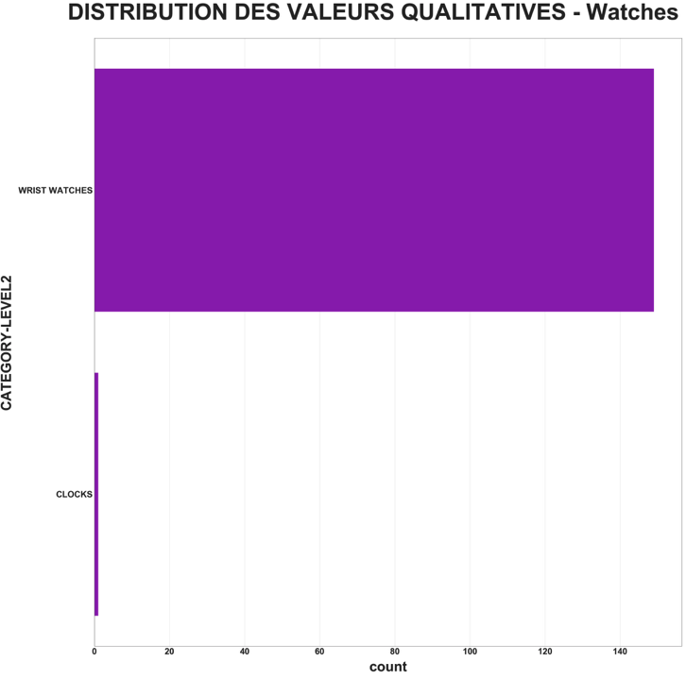
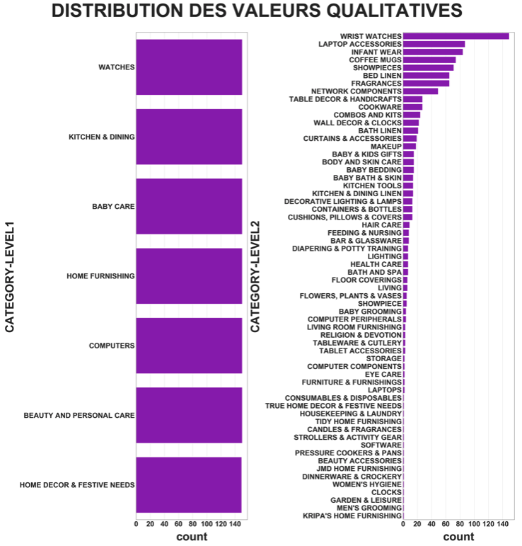
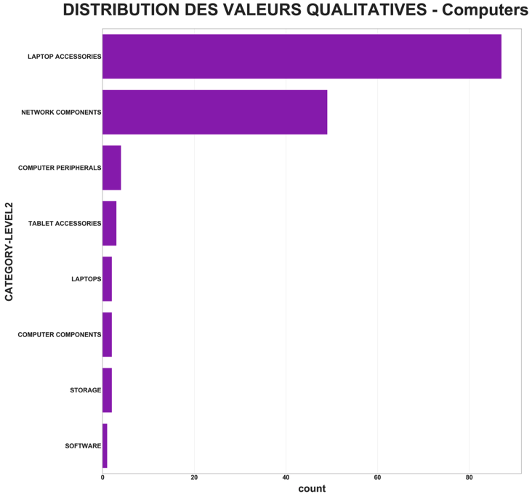
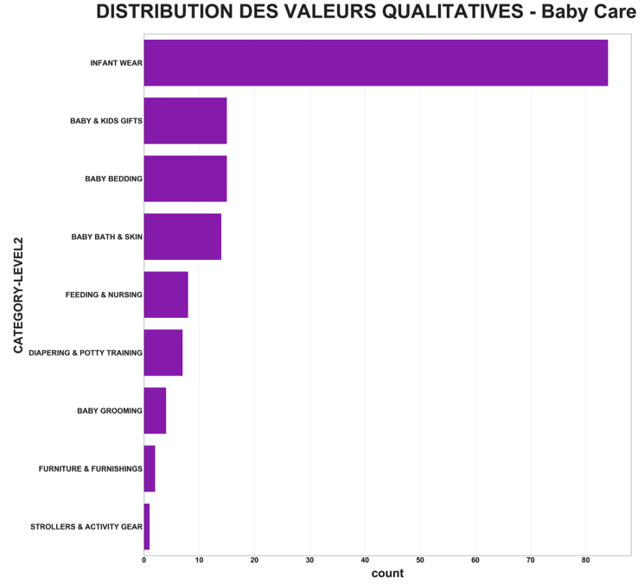
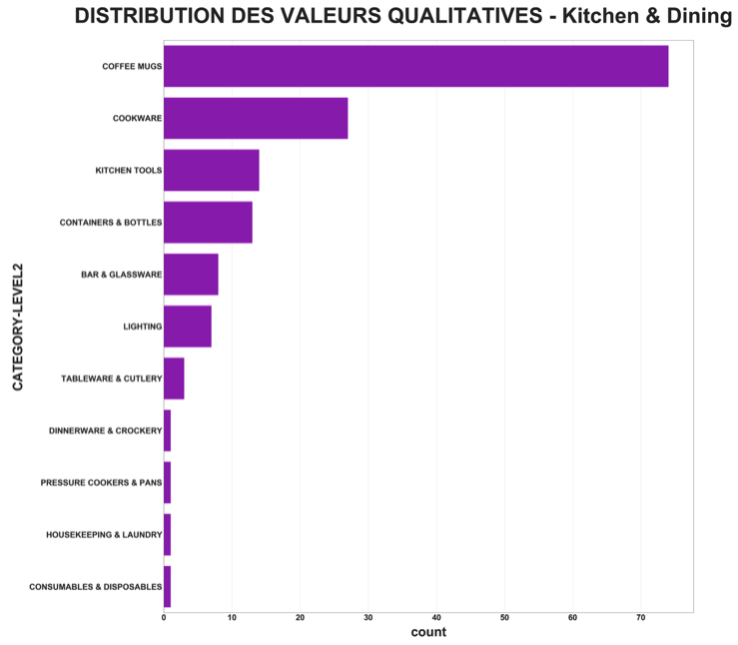
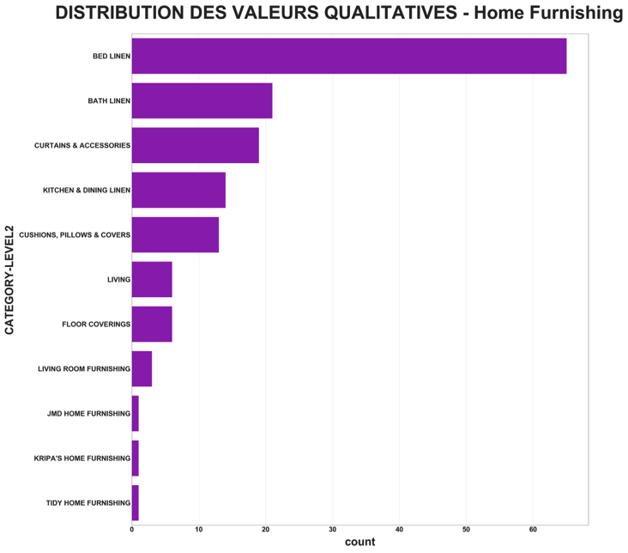
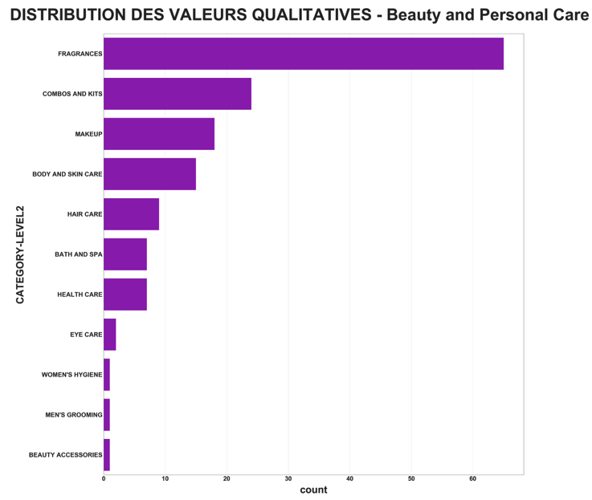
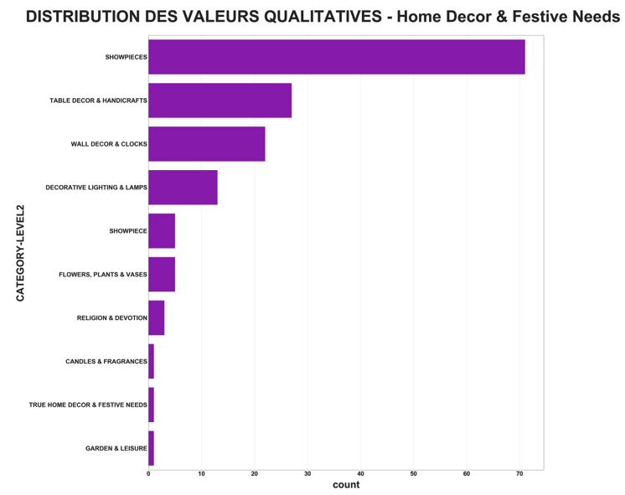
ANALYSE EXPLORATOIRE
DISTRIBUTION _____________
variables qualitatives
Distribution bien équilibrée pour les catégories de niveau 1 uniquement
Les catégories de niveau 2 présentent une distribution peu équilibrée au global comme au sein d’une même catégorie de niveau 1.
Sofia CHEVROLAT

Slide 21
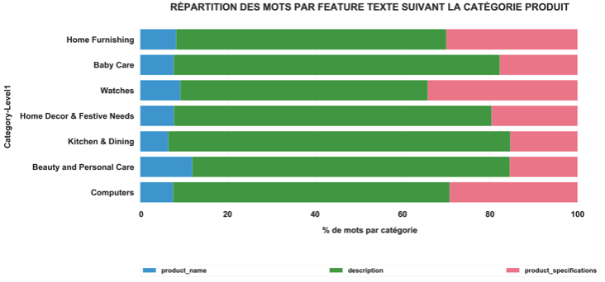
ANALYSE EXPLORATOIRE
DISTRIBUTION _____________
MOTS PAR CATÉGORIE
Comme attendu, la description produit est la feature contenant le plus de mots.
Sofia CHEVROLAT

Slide 22
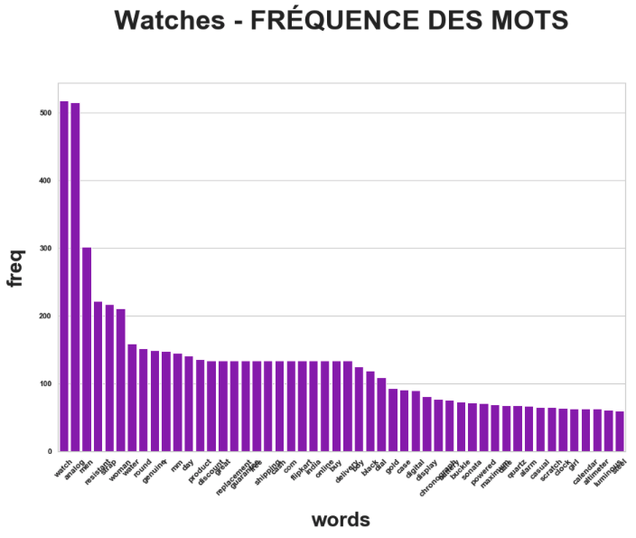
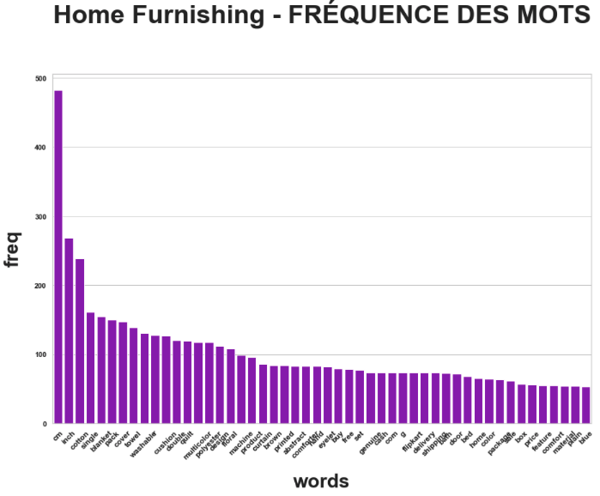
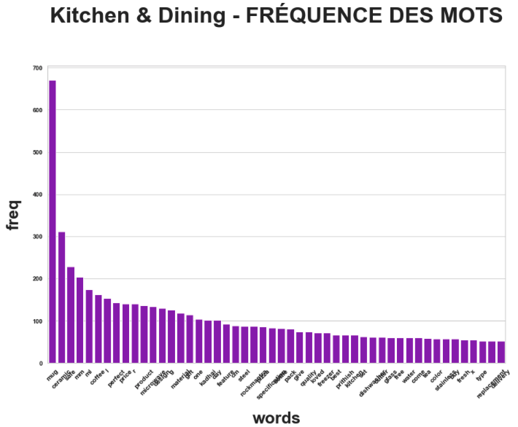
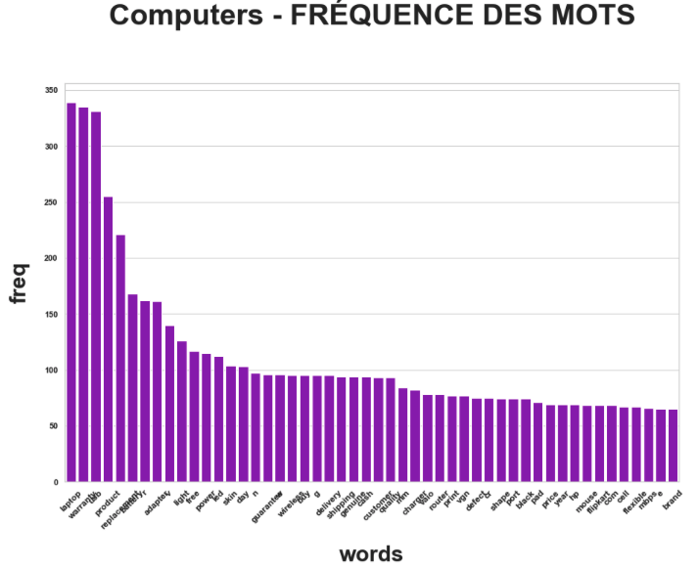
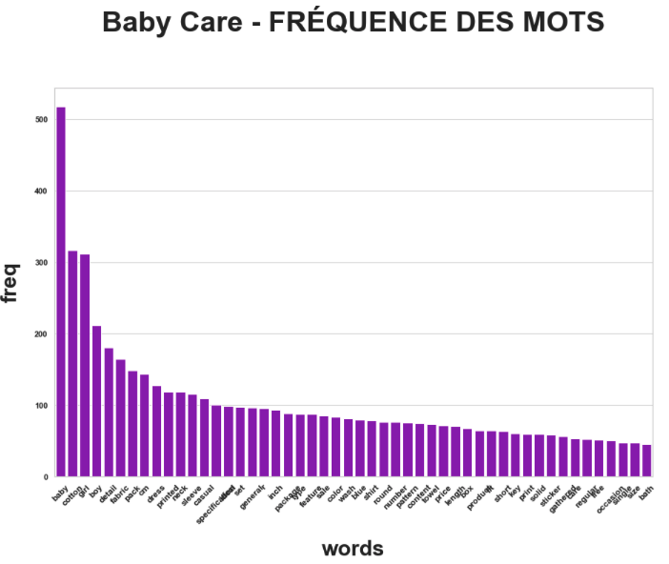
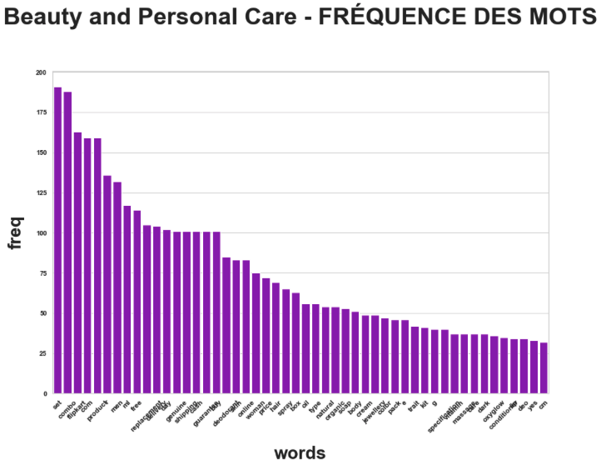
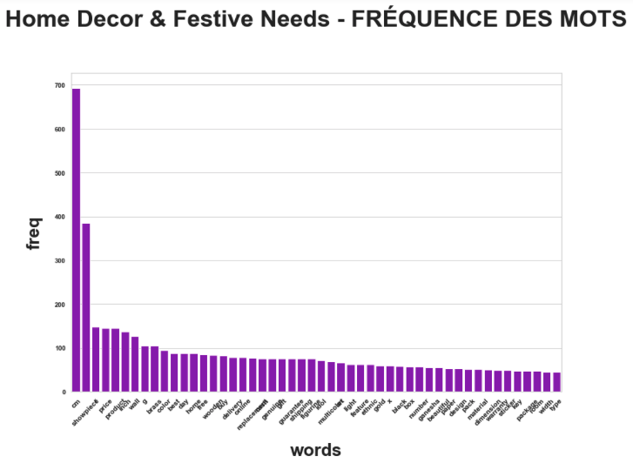
ANALYSE EXPLORATOIRE
FRÉQUENCE _____________
mots les plus fréquents
MOT | FRÉQUENCE
mug | 671
ceramic | 312
safe | 228
mm | 204
ml | 174
coffee | 163
l | 153
perfect | 143
price | 141
r | 140
MOT | FRÉQUENCE
watch | 518
analog | 515
men | 302
resistant | 222
strap | 217
woman | 211
water | 159
round | 152
genuine | 149
r | 148
MOT | FRÉQUENCE
cm | 693
showpiece | 384
r | 148
price | 145
product | 145
inch | 137
wall | 126
g | 105
brass | 105
color | 94
MOT | FRÉQUENCE
baby | 518
cotton | 317
girl | 312
boy | 212
detail | 180
fabric | 164
pack | 148
cm | 143
dress | 127
printed | 118
MOT | FRÉQUENCE
cm | 482
inch | 268
cotton | 238
single | 161
blanket | 155
pack | 150
cover | 147
towel | 139
washable | 130
r | 128
MOT | FRÉQUENCE
laptop | 330
warranty | 335
usb | 331
product | 255
replacement | 221
battery | 168
r | 162
adapter | 161
v | 140
light | 126
MOT | FRÉQUENCE
set | 191
combo | 188
flipkart | 163
com | 159
product | 159
r | 136
men | 132
ml | 117
free | 114
replacement | 105
Sofia CHEVROLAT

Slide 23
ANALYSE EXPLORATOIRE
La base de données est très bien renseignée
La distribution des articles par catégorie de niveau 1 est bien équilibrée
Les mots les plus utilisés par catégorie de niveau 1 sont majoritairement distincts
Les images ont été traitées pour améliorer leur exposition et contraste.
Les données semblent pouvoir permettre une classification automatique des produits par catégorie de niveau 1.
CONCLUSION _____________
ANALYSE
Sofia CHEVROLAT

Slide 24
ÉTUDE DE FAISABILITÉ
Données IMAGE – données TEXTE

Slide 25
DONNÉES IMAGE
MODÉLISATIONS
Sofia CHEVROLAT
Photo by Markus Spiske on Unsplash

Slide 26
Démarche
ÉTUDE DE FAISABILITÉ – DONNÉES IMAGE
Obtention des points-clés et descripteurs
Tests de prédiction
Création du dictionnaire de mots visuels
Création des histogrammes BOVW

Slide 27
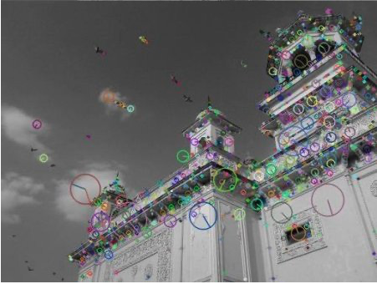
ÉTUDE DE FAISABILITÉ – DONNÉES IMAGE
OBTENTION DES POINTS-CLÉs ET DESCRIPTEURS _____________
Méthode SIFT
3 sets d’images :
Images avec correction d’histogramme
Images avec correction d’histogramme + filtre gaussien
Images avec correction d’histogramme + filtre médian
Obtention des keypoints et descriptors des images
 | 0 | 1 | 2 | 3 | … | … | 127
keypoint1 | 1 | 0 | 1 | 1 | 0 | 1 | 0
keypoint2 | 0 | 1 | 0 | 1 | 0 | 3 | 2
keypoint3 | 0 | 0 | 0 | 1 | 1 | 0 | 3
Sofia CHEVROLAT

Slide 28
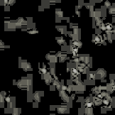













MOT VISUELS – IMAGE CORRIGÉE
ÉTUDE DE FAISABILITÉ – DONNÉES IMAGE
Création DU DICTIONNAIRE DES MOTS VISUELS _____________
CLUSTERING - KMEANS
MOT VISUELS – IMAGE CORRIGÉE + FILTRE GAUSSIEN
Clustering des descriptors
Extraction des centroïdes, puis des médoïdes
Les mots visuels du corpus d’images
MOT VISUELS – IMAGE CORRIGÉE + FILTRE MÉDIAN
Sofia CHEVROLAT

Slide 29
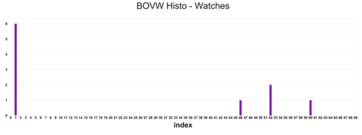
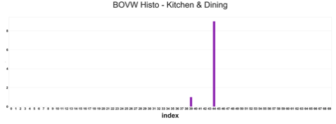
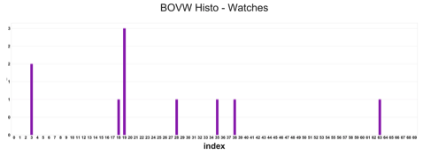
ÉTUDE DE FAISABILITÉ – DONNÉES IMAGE
HISTOGRAMMES BOVW – IMAGE CORRIGÉE
CRÉATION DES HISTOGRAMMES BOVW
_____________
COMPARAISON
Les histogrammes se ressemblent peu entre catégories
Pour certaines catégories, les histogrammes se ressemblent peu au sein d’une même catégorie.
Sofia CHEVROLAT

Slide 30
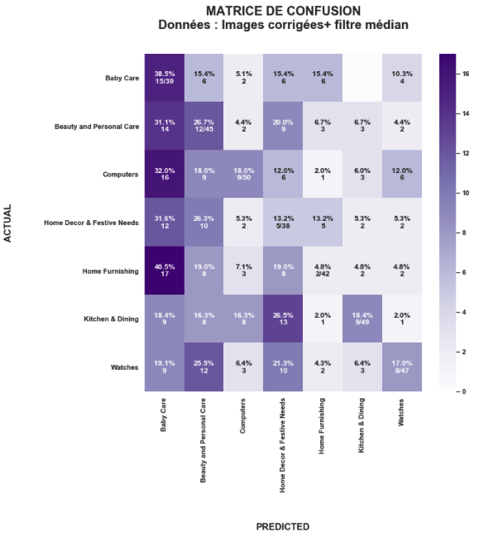
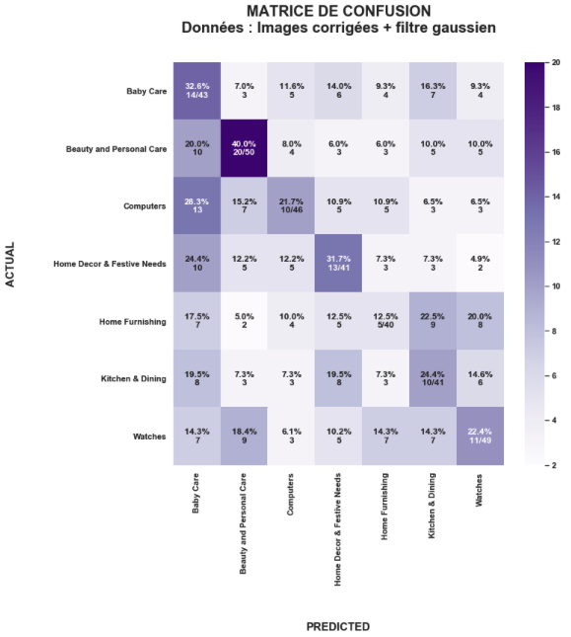
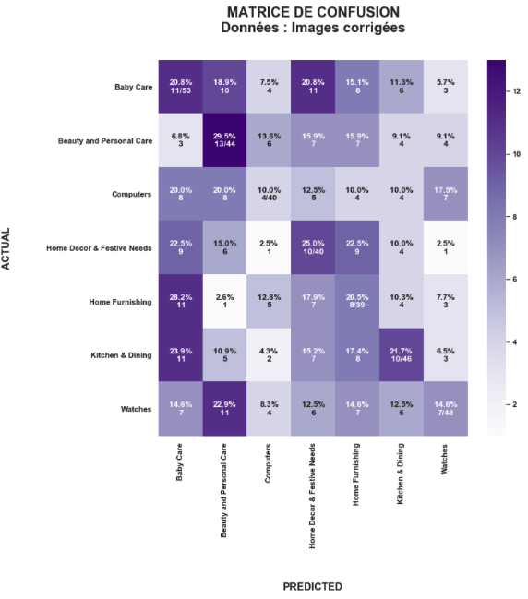
ÉTUDE DE FAISABILITÉ – DONNÉES IMAGE
TESTS DE Prédiction
_____________
K-NN
Un algorithme générique qui donne de bons résultats sur une variété de typologie de données
Division des données entre données d’entraînement et données de test
Sur les données test, le modèle présente une accuracy maximale de 27% pour l’image corrigée + filtre gaussien.
Accuracy : 20%
Accuracy : 27%
Accuracy : 19%
Sofia CHEVROLAT

Slide 31
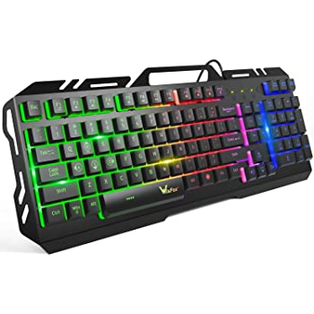
ÉTUDE DE FAISABILITÉ – DONNÉES IMAGE
TESTS DE Prédiction
_____________
K-NN
Test sur un produit jamais vu par l’algorithme
Prédiction correcte de la catégorie
Probabilité de 60%
un delta minimal de probabilité avec les autres catégories de 40%
CATÉGORIE | PROBABILITÉ
Baby Care | 20%
Beauty and Personal Care | 0%
Computers | 60%
Home Decor and Festive Needs | 20%
Home Furnishing | 0%
Kitchen & Dining | 0%
Watches | 0%
Sofia CHEVROLAT

Slide 32
DONNÉES TEXTE
MODÉLISATIONS
Sofia CHEVROLAT
Photo by Markus Spiske on Unsplash

Slide 33
Démarche
ÉTUDE DE FAISABILITÉ – DONNÉES TEXTE
Obtention des features
Tests de prédiction
Clustering

Slide 34
ÉTUDE DE FAISABILITÉ – DONNÉES TEXTE
watch
laptop
add
style
cotton
Obtention des features _____________
PRÉPARATION DU JEU DE Données
Bag of Words
 | 0 | 1 | 2 | 3 | 4
watch, style, watch, add | 1 | 0 | 1 | 1 | 0
laptop, style | 0 | 1 | 0 | 1 | 0
style, cotton | 0 | 0 | 0 | 1 | 1
Assemblage en 1 seul document par produit :
Nom produit
Description produit
Spécification produit
2 approches :
Transformation de l’ensemble des textes en Bag of Words
Transformation de l’ensemble des textes en matrice TF-IDF
TF-IDF
$$\left(\frac{nb_occurrences_mot_ds_doc}{nb_total_mots_ds_doc}\right)∗ \log{(\frac{nb_docs}{nb_occurrences_total_ds_docs})}$$
 | 0 | 1 | 2 | 3 | 4
watch, style, watch, add | 0.24 | 0 | 0.12 | 0 | 0
laptop, style | 0 | 0.24 | 0 | 0 | 0
style, cotton | 0 | 0 | 0 | 0 | 0.24
Sofia CHEVROLAT

Slide 35
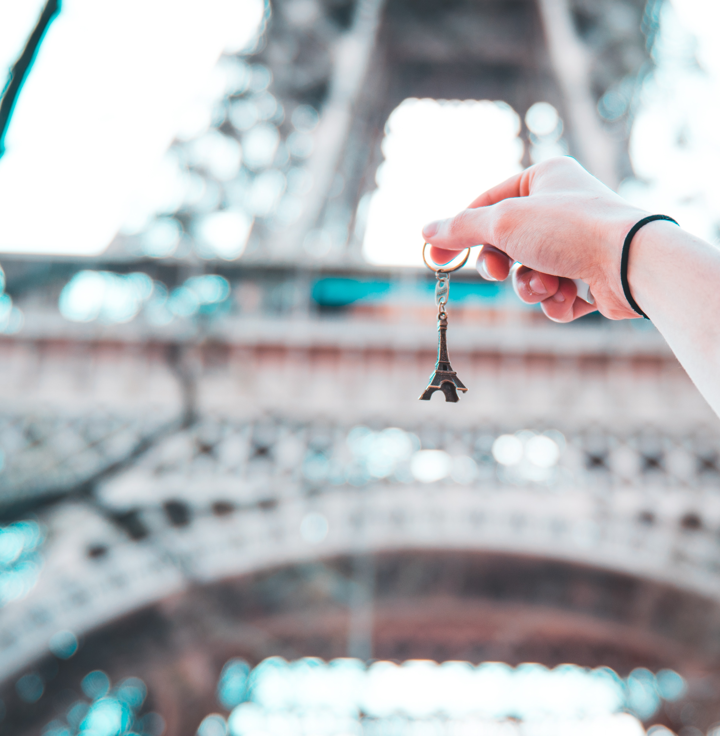
ÉTUDE DE FAISABILITÉ – DONNÉES TEXTE
Obtention des features _____________
Réduction dimensionnelle
ACP
T-SNE avec et sans ACP préalable
Sofia CHEVROLAT
Photo by Markus Spiske on Unsplash

Slide 36
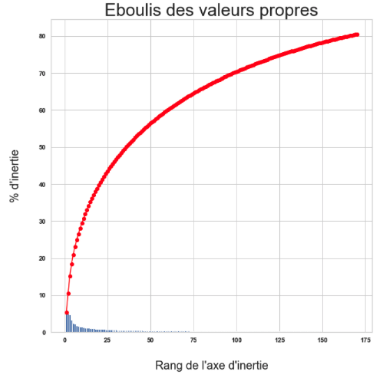
BAG OF WORDS - PCA
ÉTUDE DE FAISABILITÉ – DONNÉES TEXTE
Obtention des features _____________
Réduction dimensionnelle
ANALYSE EN COMPOSANTES PRINCIPALES
80+% de la variation des données expliquée par
BAG OF WORDS : moins de 4% des dimensions initiales = 170 features au lieu de 5051
TF – IDF : Moins de 8% des dimensions initiales = 420 features au lieu de 5051
% de variation expliqués par les 6 premières composantes :
BAG OF WORDS : > 20%
TF-IDF : > 10%
Sofia CHEVROLAT

Slide 37
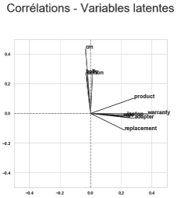


ÉTUDE DE FAISABILITÉ – DONNÉES TEXTE
Obtention des features _____________
Réduction dimensionnelle
c2
c4
ANALYSE EN COMPOSANTES PRINCIPALES
DONNÉES BOW
Les mots qui ressortent :
1ère composante : ordinateurs et appareils électroniques
Appartenance à la catégorie Computers
2ème composante : accessoires pour bébés
Appartenance à la catégorie Baby Care
3ème composante : accessoires pour bébés
Appartenance à la catégorie Baby Care
4ème composante : tasses en céramique
Appartenance à la catégorie Kitchen & Dining
5ème composante : ordinateurs et appareils électroniques
Appartenance à la catégorie Computers
6ème composante : tous les produits
Appartenance à aucune catégorie particulière
c1
c3
c6
Sofia CHEVROLAT
c5

Slide 38



ÉTUDE DE FAISABILITÉ – DONNÉES TEXTE
Obtention des features _____________
Réduction dimensionnelle
c2
c4
ANALYSE EN COMPOSANTES PRINCIPALES
DONNÉES TF-IDF
Les mots qui ressortent :
1ère composante : montres
Appartenance à la catégorie Watches
2ème composante : tasses en céramique
Appartenance à la catégorie Kitchen & Dining
3ème composante : articles pour bébés et montres
Appartenance à la catégorie « Baby Care » ou « Watches »
4ème composante : couvertures doubles
Appartenance à la catégorie « Home Furnishing »
5ème composante : tasses en céramique
Appartenance à la catégorie « Kitchen & Dining »
6ème composante : aux couvertures
Appartenance à la catégorie « Home Furnishing »
c1
c3
c6
Sofia CHEVROLAT
c5

Slide 39


Projections sur les axes t-SNE et PCA-t-SNE
ÉTUDE DE FAISABILITÉ – DONNÉES TEXTE
Obtention des features _____________
Réduction dimensionnelle
T-SNE ET T-SNE INITALISÉE PAR ACP
La T-SNE appliquée au jeu de données TF-IDF donne visuellement les meilleurs résultats, avec des regroupements de points par catégorie relativement nets.
Sofia CHEVROLAT

Slide 40

ÉTUDE DE FAISABILITÉ – DONNÉES TEXTE
CLUSTERING
KMEANS
Un algorithme générique qui donne de bons résultats sur une variété de typologie de données
Choix du critère d’évaluation
Validation du nombre de clusters
Clustering
Évaluation du clustering
Sofia CHEVROLAT
Photo by Markus Spiske on Unsplash

Slide 41

ÉTUDE DE FAISABILITÉ – DONNÉES TEXTE
CLUSTERING _____________
CRITÈRES D'Évaluation
Homogénéité et forme des clusters
Coefficient moyen de silhouette
Stabilité des clusters
Indice ajusté de Rand
Sens métier
Sofia CHEVROLAT
Photo by Markus Spiske on Unsplash

Slide 42


ÉTUDE DE FAISABILITÉ – DONNÉES TEXTE
CLUSTERING _____________
VALIDATION DU NOMBRE DE CLUSTERS
7
Pour un modèle optimal, le nombre de clusters optimal est de 7 = le nombre de catégories
Les méthodes de détermination du nombre de clusters optimal sont compatibles avec le chiffre 7.
Sofia CHEVROLAT
7

Slide 43

ÉTUDE DE FAISABILITÉ – DONNÉES TEXTE
CLUSTERING _____________
VALIDATION DU NOMBRE DE CLUSTERS
Test de clustering avec différentes valeurs pour le nombre de clusters
Le clustering à 7 clusters donne les clusters les plus homogènes et parmi les plus stables
Sofia CHEVROLAT

Slide 44

ÉTUDE DE FAISABILITÉ – DONNÉES TEXTE
CLUSTERING _____________
RÉSULTAT
7 clusters :
bien définis
peu éloignés les uns des autres
Sofia CHEVROLAT

Slide 45



Données colorées
par cluster
Données colorées
par catégorie réelle
ÉTUDE DE FAISABILITÉ – DONNÉES TEXTE
CLUSTERING _____________
Évaluation du clustering
73% d’accuracy globale
Une bonne concordance sur certains clusters
CATEGORIE | % CLUSTER |  |  |  |  |  |  | ASSIGNED CLUSTER
 | 0 | 1 | 2 | 3 | 4 | 5 | 6
Computers | 63 | 0 | 0 | 37 | 0 | 0 | 1 | 0
Baby Care | 4 | 62 | 21 | 3 | 8 | 0 | 3 | 1
Home Furnishing | 0 | 1 | 99 | 0 | 0 | 0 | 0 | 2
Beauty and Personal Care | 12 | 1 | 7 | 69 | 5 | 1 | 6 | 3
Home Decor & Festive Needs | 1 | 0 | 7 | 9 | 82 | 1 | 1 | 4
Watches | 1 | 0 | 0 | 0 | 0 | 99 | 0 | 5
Kitchen & Dining | 11 | 0 | 0 | 21 | 31 | 0 | 37 | 6
Sofia CHEVROLAT

Slide 46

Texte
ÉTUDE DE FAISABILITÉ – DONNÉES TEXTE
TESTS DE Prédiction
_____________
MNB
Division des données entre données d’entraînement et données de test
Sur les données test, le modèle présente une accuracy maximale de 92%.
Accuracy : 92%
Sofia CHEVROLAT

Slide 47
MODÉLISATION
product_name = "Gaming Keyboard, WisFox Colorful Rainbow LED Backlit Wired
Computer Gaming Keyboard with 104 Keys, USB Wired Keyboard and Spill-Resistant for Windows PC Gamers Desktop PS4"
description = "▶[COLORFUL RAINBOW LED BACKLIGHT GAMING KEYBOARD] : Mixed Colorful rainbow LED backlight, each keycap is brightly colored.Adjustable breathing speed and breathing mode illuminated keyboard provide crystal clear and uniform backlight. The letters never fade, which can bring the ultimate typing experience."
product_specifications = '{"product_specification"=>[
{"key"=>"Package Dimensions","value"=>"17.6 x 7.3 x 1.4 inches"},
{"key"=>"Item Weight", "value"=>"2.1 pounds"},
{"key"=>"Manufacturer", "value"=>"WISFOX"}]}'
TESTS DE Prédiction
_____________
MNB
Test sur un produit jamais vu par l’algorithme
Prédiction correcte de la catégorie
Probabilité de 34%
un delta de probabilité de 18% avec les autres catégories
CATÉGORIE | PROBABILITÉ
Baby Care | 9%
Beauty and Personal Care | 8%
Computers | 34%
Home Decor & Festive Needs | 13%
Home Furnishing | 11%
Kitchen & Dining | 15%
Watches | 11%
Sofia CHEVROLAT

Slide 48



CONCLUSIONS
MODÉLISATION
Jeu de données bien renseigné
Prétraitements pour améliorer la qualité des images et l’usabilité des textes
Jeu de données complet bien équilibré sur les différentes catégories de premier niveau
ÉTUDE DE FAISABILITÉ
Une accuracy de 27% avec des coûts de calcul importants pour les données image
Une accuracy de 92% pour les données texte
AMÉLIORATIONS POSSIBLES
Des produits équilibrés sur les sous-catégories devraient permettre d’avoir un modèle plus fin
Choix d’un algorithme plus spécifique
Combiner les modèles image + texte

Slide 49

MERCI POUR VOTRE ATTENTION
AVEZ-VOUS DES QUESTIONS ?

Slide 50

ANALYSE EXPLORATOIRE
ANNEXE
FRÉqUENCE _____________
mots les plus fréquents
MOT | FRÉQUENCE
watch | 151
set | 135
analog | 131
cm | 110
showpiece | 105
baby | 94
combo | 93
ceramic | 78
men | 78
mug | 76
girl | 71
Sofia CHEVROLAT

Slide 51

ANALYSE EXPLORATOIRE
ANNEXE
FRÉqUENCE _____________
mots les plus fréquents
MOT | FRÉQUENCE
r | 932
product | 864
free | 618
cm | 593
buy | 581
delivery | 567
cash | 564
shipping | 564
genuine | 564
price | 560
replacement | 559
Sofia CHEVROLAT

Slide 52

ANALYSE EXPLORATOIRE
ANNEXE
FRÉqUENCE _____________
mots les plus fréquents
MOT | FRÉQUENCE
cm | 773
g | 372
mm | 369
inch | 327
men | 232
warranty | 213
resistant | 208
cotton | 208
black | 197
pack | 191
ml | 157
Sofia CHEVROLAT

Slide 53
ÉTUDE DE FAISABILITÉ
ANNEXE _____________
ALGORITHME NON SUPERVISÉ
LDA SUR BOW
TOPIC | MOTS-CLÉS LDA | CATÉGORIE(S) QUI RESSORTENT
0 | cm replacement warranty showpiece products rs delivery free shipping cash | Home Decor & Festive Needs (40%) Computers (37%)
1 | cm s pack cotton baby inch skin print laptop set | Home Furnishing (44%) Baby Care (41%)
2 | watch analog com rs genuine cash shipping delivery free products | Watches (49%)
3 | e gown studio surgical pant s hospital polyvinyl pigmented films | Home Decor & Festive Needs (25%) Beauty and Personal Care (25%)
4 | eyelet aroma polyester door curtain design window bottle curtain key nutcase | Home Furnishing (43%)
5 | usb led hair light type flexible plastic table ml portable | Computers (44%)
6 | coffee mugs mug perfect quality ceramic bring pizza ml kitchen | Kitchen and Dining (66%)
Mise en lumière des sujets abordés dans les textes. Est-il possible d’utiliser ces méthodes pour faire ressortir les catégories ?
Seuls 4 sujets concernent une unique catégorie
Sofia CHEVROLAT

Slide 54
ÉTUDE DE FAISABILITÉ
ANNEXE _____________
ALGORITHME NON SUPERVISÉ
LDA sur TF-IDF
TOPIC | MOTS-CLÉS LDA | CATÉGORIE(S) QUI RESSORTENT
0 | showpiece cm brass wooden eyes n wireless singing omrd led | Home Decor & Festive Needs (38%) Computers (35%)
1 | ar edimax wna idli wnabuy belts lcd plate vatika star | Home Furnishing (43%) Baby Care (43%)
2 | cm watch analog com combo laptop free delivery replacement products | Watches (53%)
3 | baby s girl cotton boy towel bath details neck fabric | Home Decor & Festive Needs (23%) Beauty and Personal care (23%) Computers (23%)
4 | mugs bring coffee perfect mug says freedom laughs express sipping | Home Furnishing (48%)
5 | bluetooth aloe palm maple arecaceae maguey mayursflora version ipad itag | Computers (39%)
6 | pencil lip roll industries giorgio soyeux earing armani kuber bangle | Kitchen and Dining (61%)
Mise en lumière des sujets abordés dans les textes. Est-il possible d’utiliser ces méthodes pour faire ressortir les catégories ?
Seuls 4 sujets concernent une unique catégorie
Sofia CHEVROLAT

Slide 55
ÉTUDE DE FAISABILITÉ
ANNEXE _____________
ALGORITHME NON SUPERVISÉ
NMF SUR BOW
TOPIC | MOTS-CLÉS LDA | CATÉGORIE(S) QUI RESSORTENT
0 | cm inch cotton showpiece cover bedsheet yes pack double width | Home Decor & Festive Needs (45%)
1 | warranty adapter v replacement vaio vgn cr e smartpro product | Computers (88%)
2 | baby s girl cotton details fabric boy pack dress neck | Baby Care (83%)
3 | watch products analog free delivery cash genuine shipping rs day | Watches (33%)
4 | mug ceramic coffee mugs perfect ml mm gift material tea | Kitchen and Dining (85%)
5 | laptop skin print shapes pad mouse warranty combo set multicolor | Computers (40%) Beauty and Personal Care (36%)
6 | product color warranty bed king quality check s fit mm | Computers (36%)
Mise en lumière des sujets abordés dans les textes. Est-il possible d’utiliser ces méthodes pour faire ressortir les catégories ?
Seuls 5 sujets concernent une unique catégorie
Parmi ces catégories, on en compte 4 uniques sur 7
Sofia CHEVROLAT

Slide 56
ÉTUDE DE FAISABILITÉ
ANNEXE _____________
ALGORITHME NON SUPERVISÉ
NMF SUR TF-IDF
TOPIC | MOTS-CLÉS LDA | CATÉGORIE(S) QUI RESSORTENT
0 | watch analog men discounts india great women buy n com | Home Decor & Festive Needs (45%) Home Furnishing (39%)
1 | baby s girl boy cotton details dress neck fabric sleeve | Computers (88%)
2 | rockmantra mug crafting stays porcelain ceramicsize thrilling permanent ensuring creation | Baby Care (83%)
3 | cm blanket double inch single abstract cotton showpiece yes comforters | Watches (33%)
4 | combo com set setflipkart buy flipkart online guarantee replacement day | Kitchen and Dining (85%)
5 | mug coffee ceramic mugs tea perfect printland prithish presented wardrobe | Computers (40%) Beauty and Personal Care (36%)
6 | laptop warranty dv battery product hp pavilion cell lapguard customer | Computers (36%)
Mise en lumière des sujets abordés dans les textes. Est-il possible d’utiliser ces méthodes pour faire ressortir les catégories ?
Seuls 5 sujets concernent principalement une unique catégorie
Parmi ces catégories, on en compte 4 uniques
Sofia CHEVROLAT

